Slide 1

Lịch sử và Địa lí 9
Chương 2. Địa lí các ngành kinh tế
Bài 8. Dịch vụ
(Phần II. 1, 2)

Slide 2


Ấn để đến trang sách

Slide 3

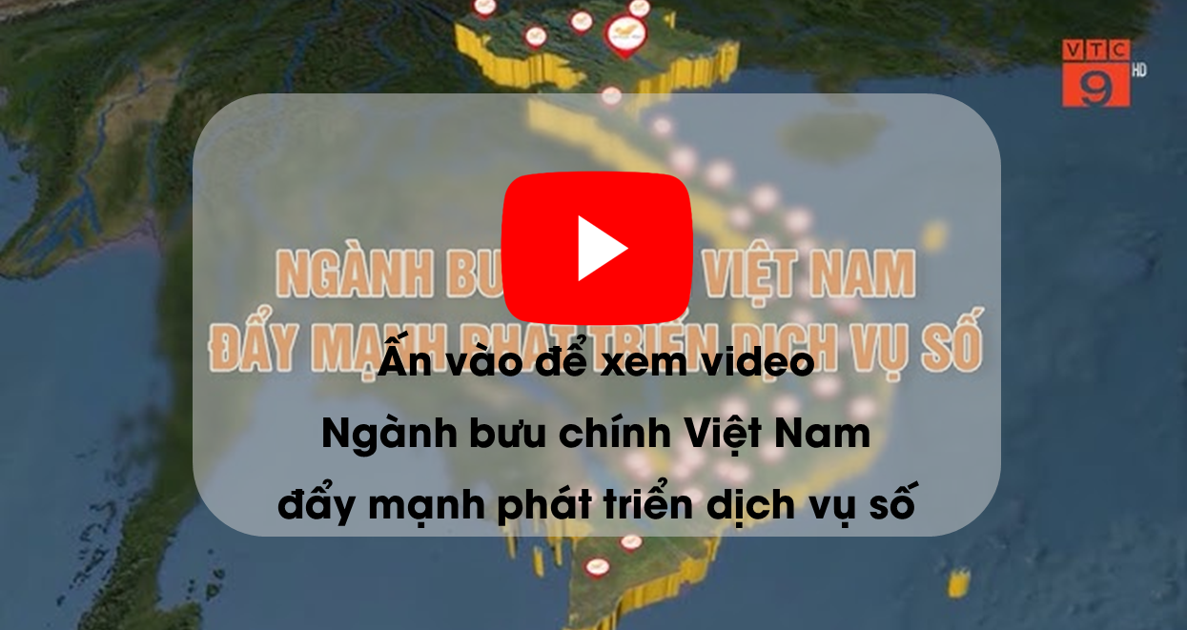

Slide 4

Ấn để đến trang sách

Slide 5

II
Một số
ngành dịch vụ

Slide 6

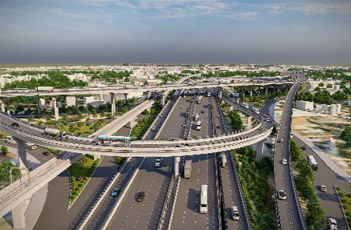
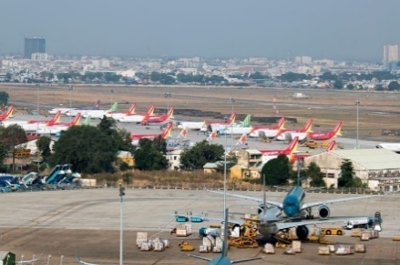
1. Giao thông vận tải
  Giao thông vận tải phát triển với tốc độ nhanh, mạng lưới không ngừng mở rộng, chất lượng ngày càng cao, đáp ứng nhu cầu sản xuất sinh hoạt.

Slide 7
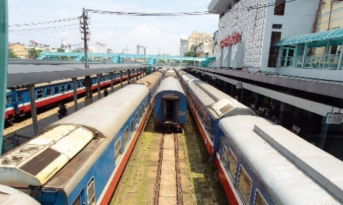
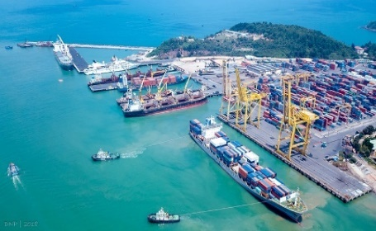
  Mạng lưới giao thông vận tải phát triển đa dạng loại hình.

Slide 8

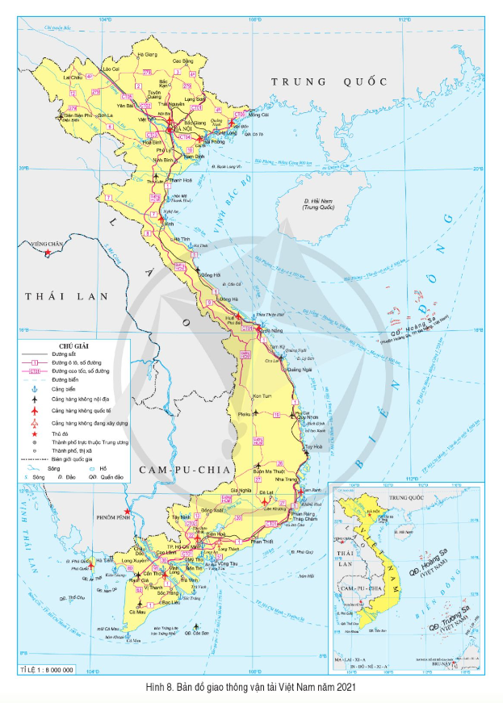
THẢO LUẬN NHÓM
PHIẾU HỌC TẬP SỐ 2
GIAO THÔNG VẬN TẢI NƯỚC TA
Khai thác Hình 8, Bảng 8.1 thông tin mục II.1 SGK tr.131-133 và hoàn thành Phiếu học tập số 2.
1. Đường bộ
2. Đường sông
3. Đường biển
4. Đường sắt
5. Đường hàng không

Slide 9
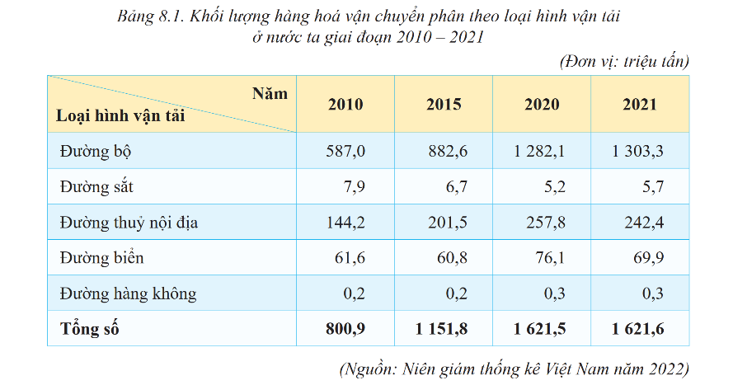

Slide 10

Lãnh thổ trải dài từ Bắc đến Nam, hẹp hơn từ Đông sang Tây, kết hợp với phát triển kinh tế - xã hội nên trên phạm vi cả nước hình các tuyến huyết mạch kết nối các vùng, trung tâm kinh tế.
1
Đường bộ
Quốc lộ 1: chạy từ Lạng Sơn đến Cà Mau nối hầu hết vùng kinh tế cả nước.
Tuyến
Bắc – Nam
Đường Hồ Chí Minh: chạy từ Cao Bằng đến Cà Mau.
Thúc đẩy sự phát triển khu vực phía tây nước ta.

Slide 11
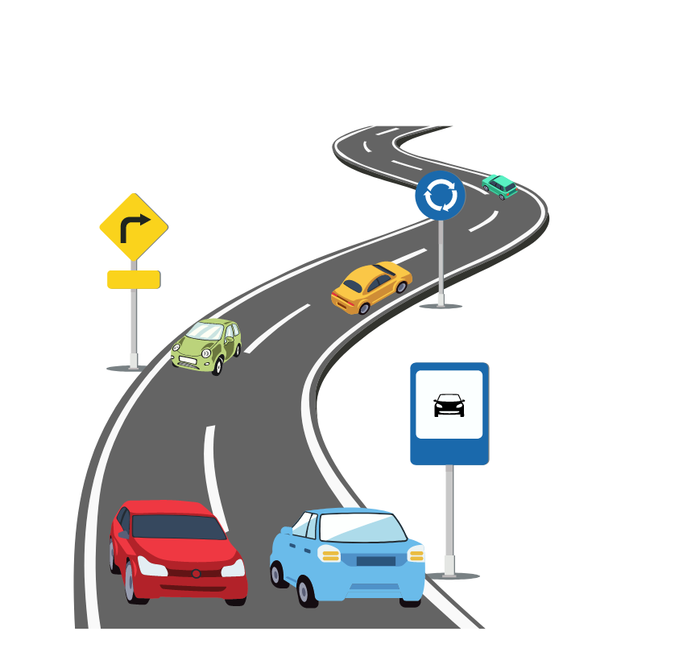
Lãnh thổ trải dài từ Bắc đến Nam, hẹp hơn từ Đông sang Tây, kết hợp với phát triển kinh tế - xã hội nên trên phạm vi cả nước hình các tuyến huyết mạch kết nối các vùng, trung tâm kinh tế.
1
Đường bộ
Quốc lộ 7: nối Vinh với nước Lào.
Tuyến
Tây – Đông
Quốc lộ 51: nối TP Hồ Chí Minh với Bà Rịa – Vũng Tàu.

Slide 12
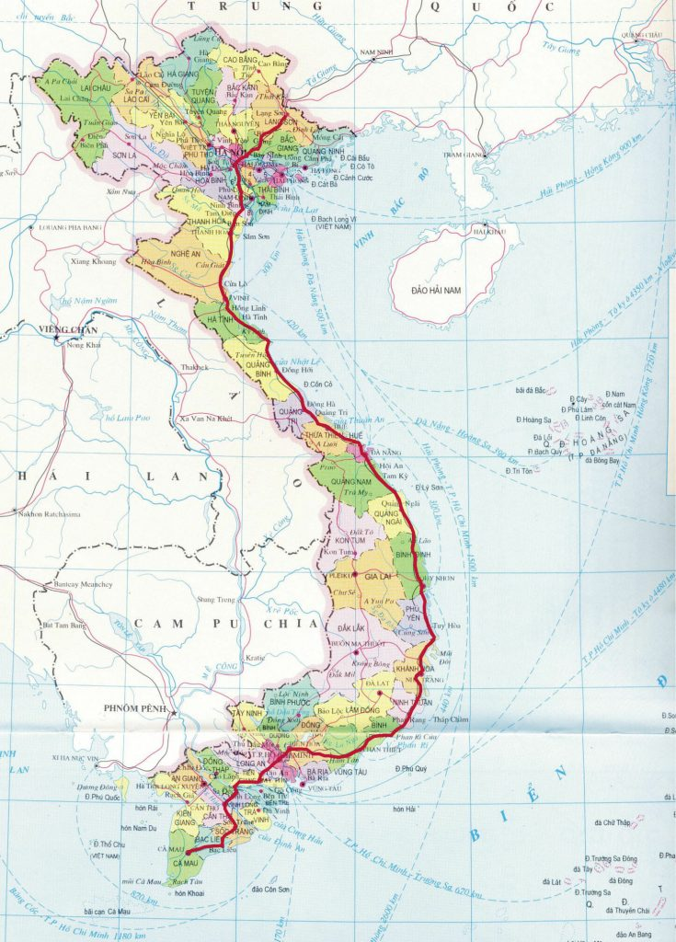
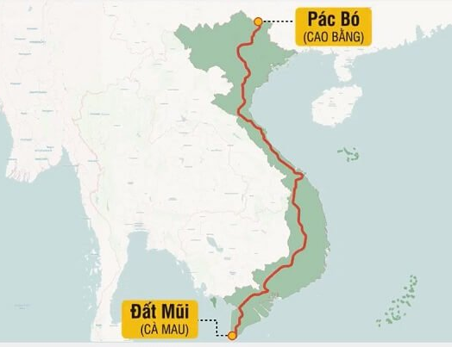
Quốc lộ 1
Đường Hồ Chí Minh

Slide 13
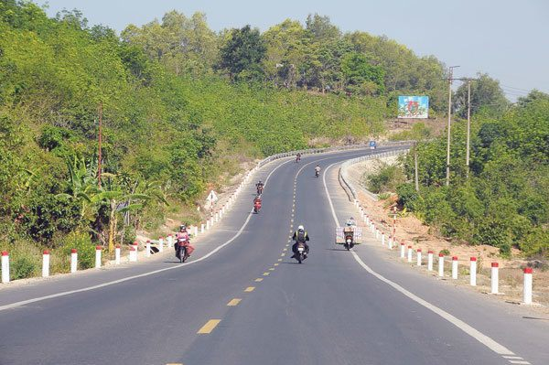
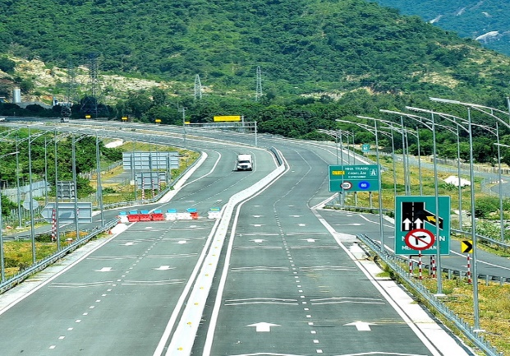
Đường bộ Hồ Chí Minh
Đoạn cao tốc Bắc – Nam phía Đông

Slide 14
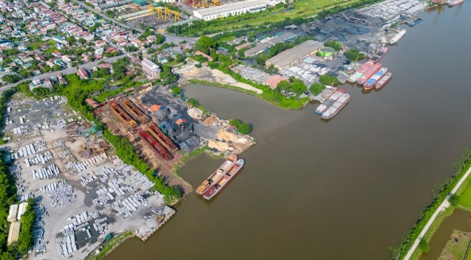
2
Đường sông
Mạng lưới khá dày đặc, phát triển trên nhiều vùng.
Phát triển trên sông Hồng và sông Cửu Long.
Một số cảng thủy nội địa: Ninh Phúc, Sơn Tây, Tân Thành.
Đường sông Ninh Phúc

Slide 15
Phát triển mạnh cùng hoạt động thương mại.
Các tuyến nội địa chủ yếu theo chiều Bắc Nam.
3
Đường biển
Tuyến TP Hồ Chí Minh – Hồng Công.
Tuyến đường quốc tế
Tuyến Hải Phòng – Tô-ky-ô.
Tuyến đường nội địa
Tuyến Hải Phòng – TP Hồ Chí Minh.
Cảng biển lớn nước ta: cảng Hải Phòng, Quảng Ninh, Khánh Hòa,…

Slide 16
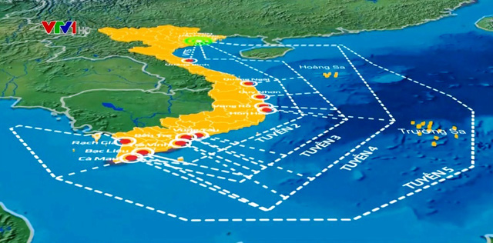
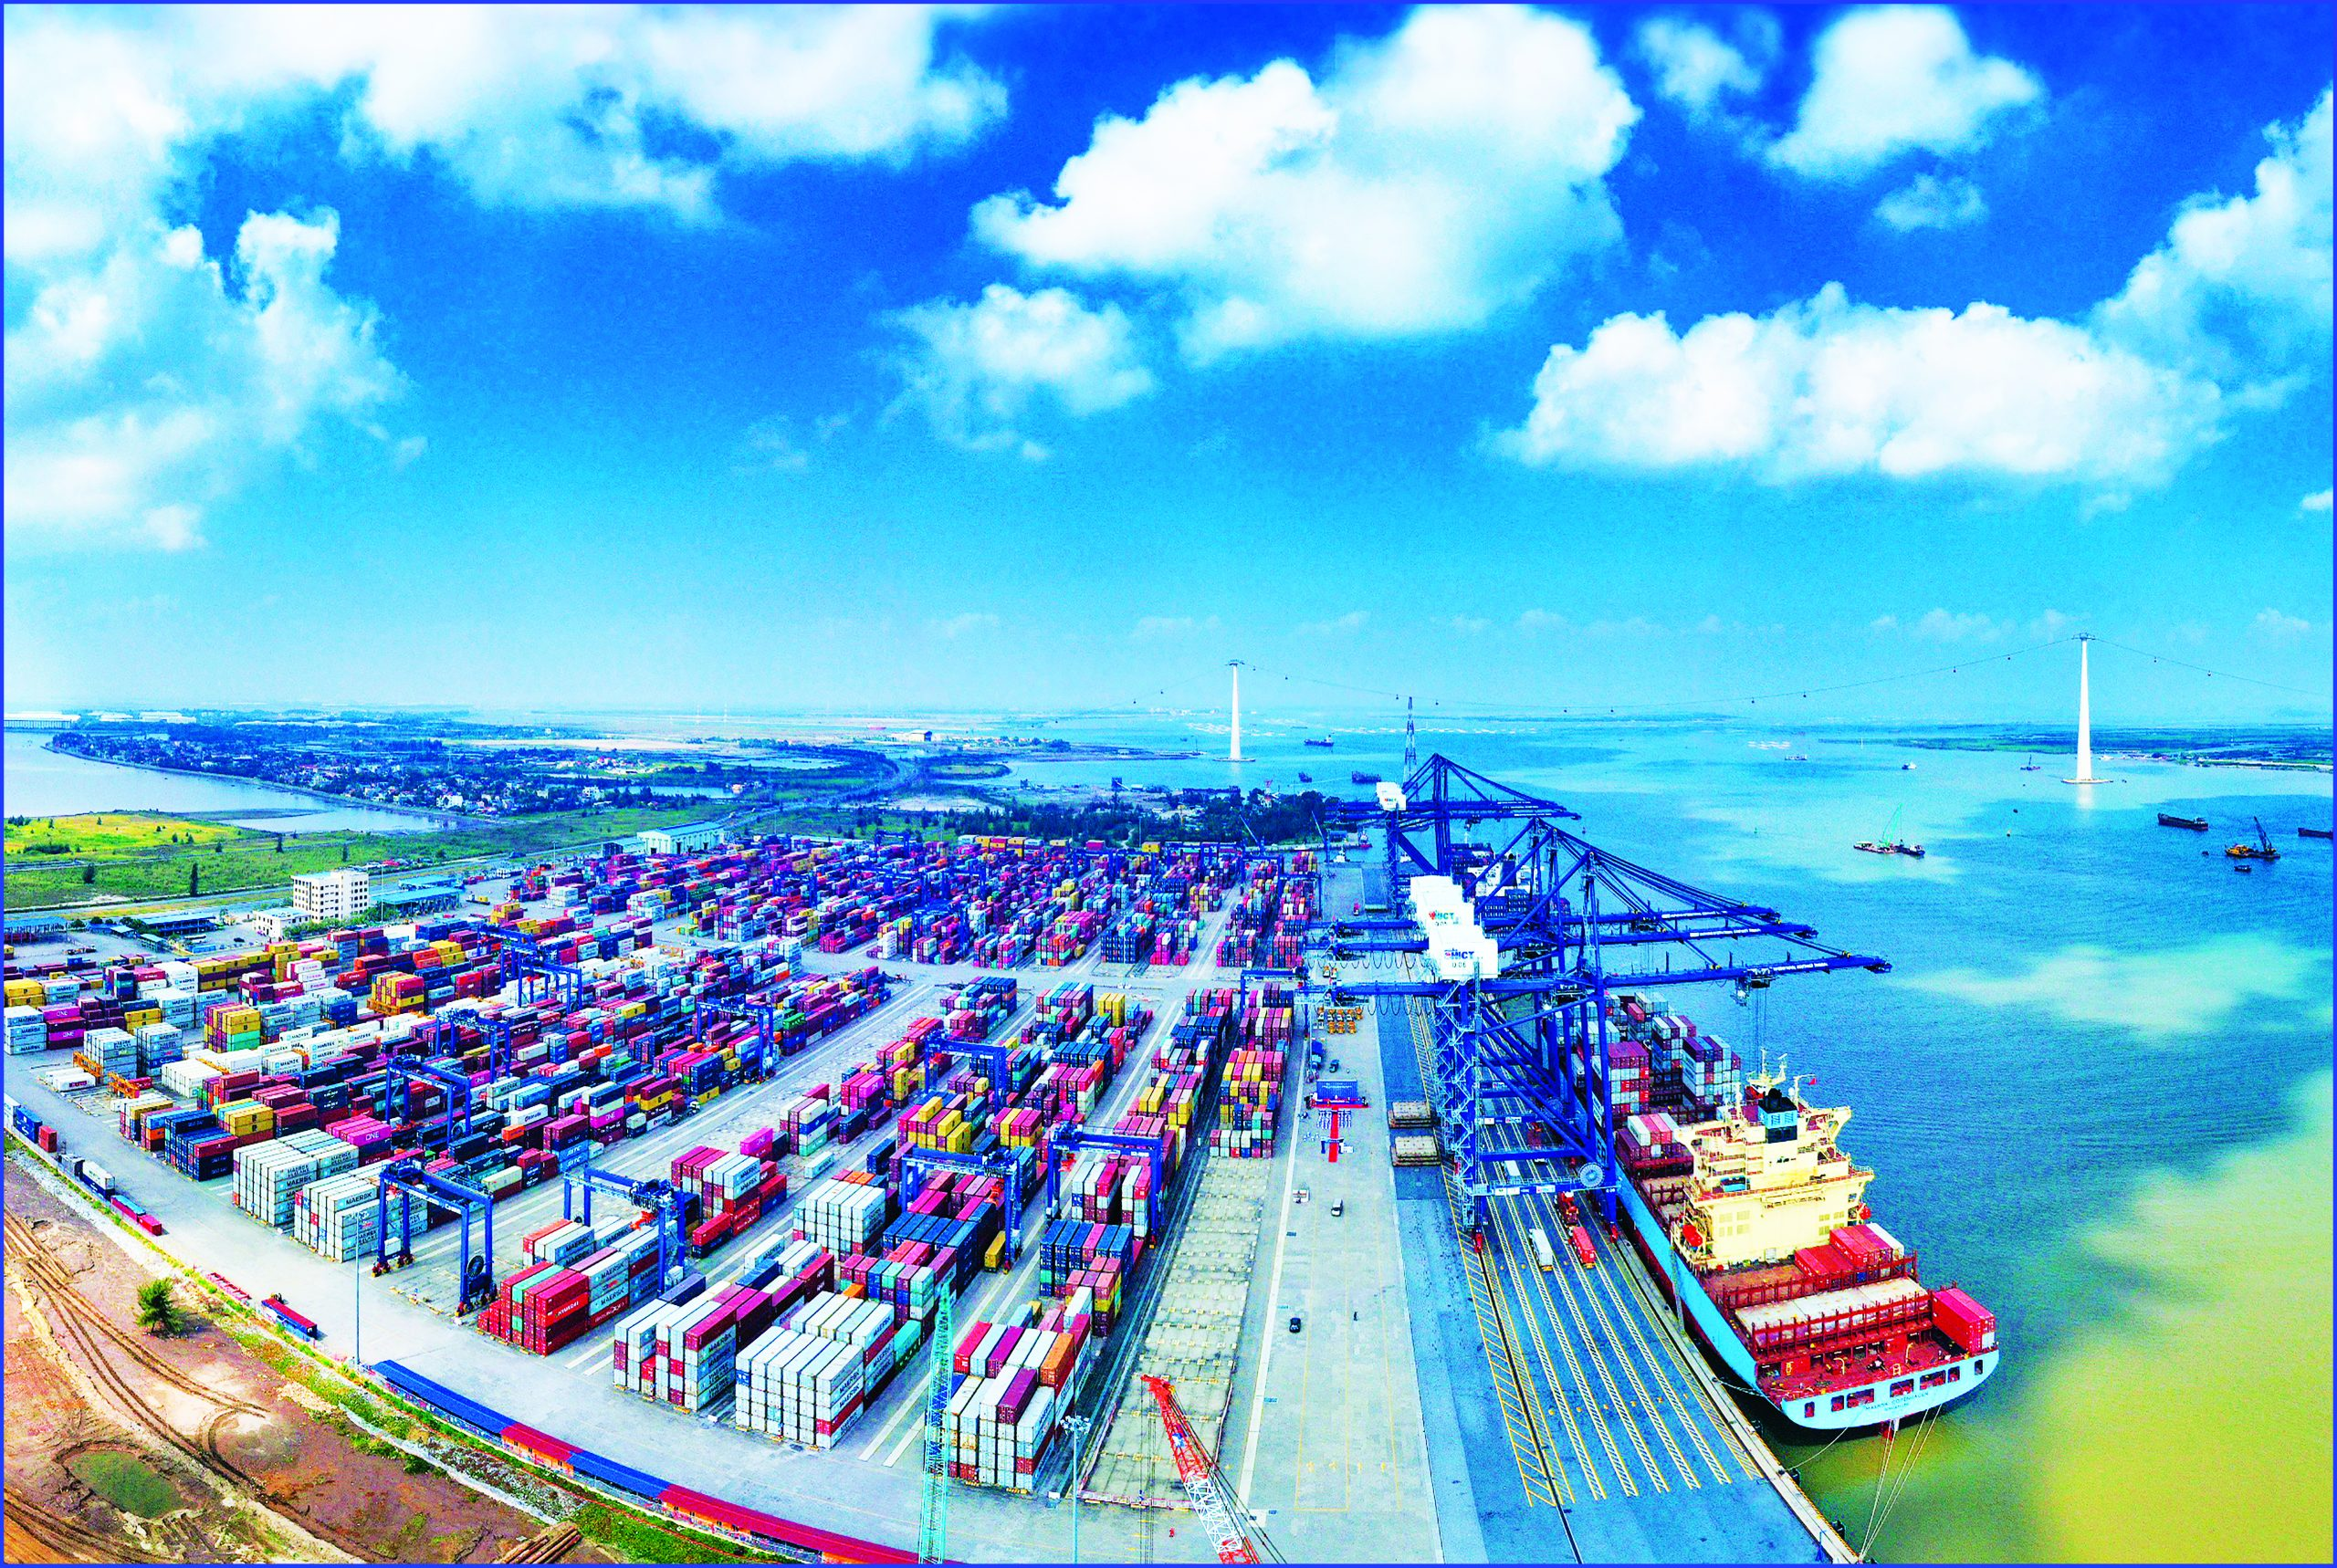
Đường Hồ Chí Minh trên biển
Bến cảng Mỹ Thụy, Quảng Trị

Slide 17
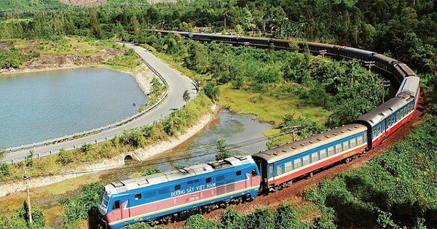
4
Đường sắt
Quan trọng nhất là tuyến đường sắt Thống Nhất.
Tuyến Hà Nội – Hải Phòng.
Các tuyến chính khác
Tuyến Hà Nội – Lạng Sơn.
Tuyến Hà Nội – Lào Cai.

Slide 18
5
Đường hàng không
Phát triển mạnh với 22 cảng dân dụng trong đó 11 cảng quốc tế.
Tuyến Hà Nội –
TP Hồ Chí Minh.
Tuyến Hà Nội –
Mát-xcơ-va.
Một số tuyến đường bay
Tuyến Đà Nẵng – Hồng Công.
Tuyến TP Hồ Chí Minh – Xít-ni.

Slide 19
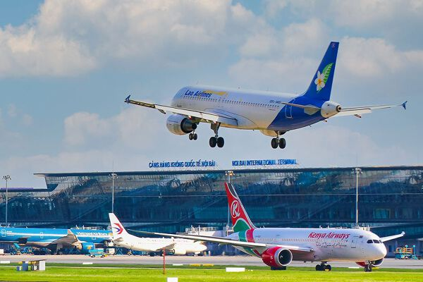
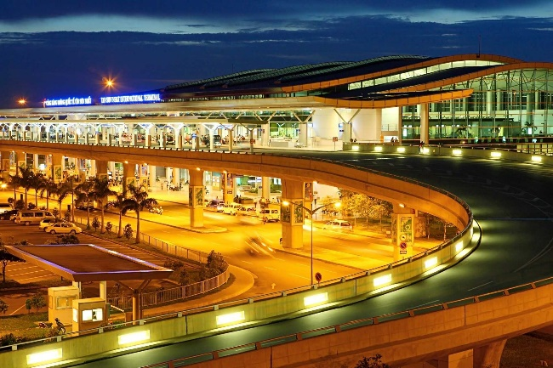
Sân bay Nội Bài
Sân bay quốc tế Tân Sơn Nhất

Slide 20
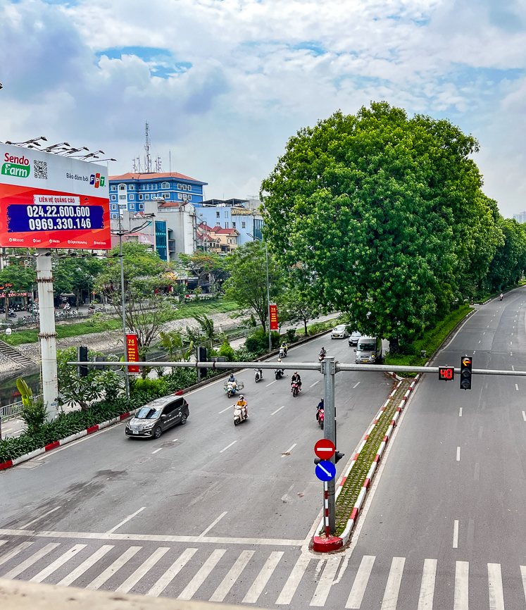
KẾT LUẬN
Ngành giao thông vận tải được đầu tư lớn và có hiệu quả. Các tuyến đường được đầu tư nâng cấp, các cầu mới được xây dựng.

Slide 21
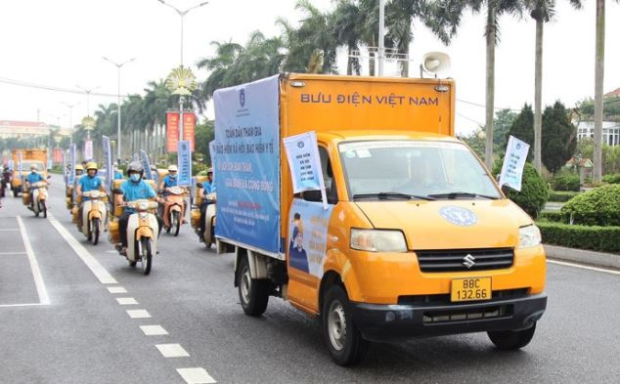
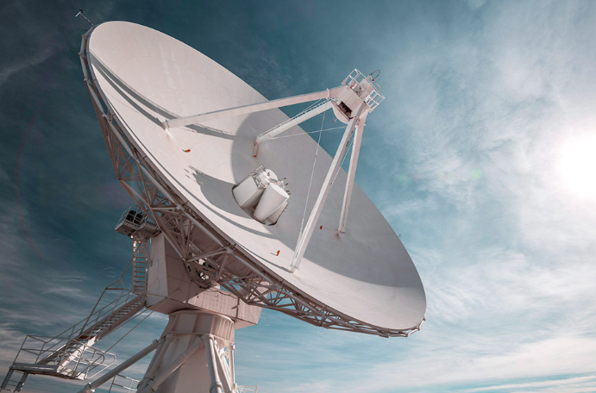
2. Bưu chính viễn thông
Bưu chính: hoạt động nhận, vận chuyển thư tín, bưu phẩm, hàng hóa, tài liệu,…
Viễn thông: hoạt động gửi, truyền, nhận và xử lí số liệu, hình ảnh, âm thanh,… bằng thiết bị điện tử.

Slide 22

Thảo luận nhóm đôi
Dựa vào Bảng 8.2, mục 2 SGK tr.133 – tr.134 và trả lời câu hỏi:
Mạng lưới bưu chính của Việt Nam hiện nay ra sao?
Năm 2021, hoạt động viễn thông của Việt Nam có doanh thu bao nhiêu?
Việt Nam hiện có bao nhiêu tuyến cáp quang biển quốc tế?

Slide 23
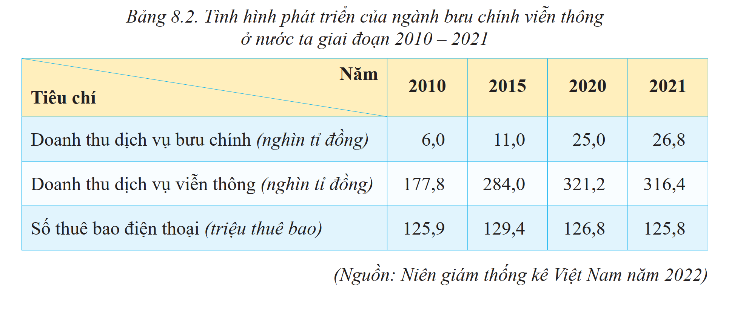

Slide 24

  Bưu chính:
  Mạng lưới bưu chính rộng lớn với hơn 930 bưu điện, hơn 14000 điểm phục vụ, đảm bảo mỗi xã có một điểm phục vụ.
  Doanh thu: 26,8 nghìn tỉ đồng (năm 2021).

Slide 25
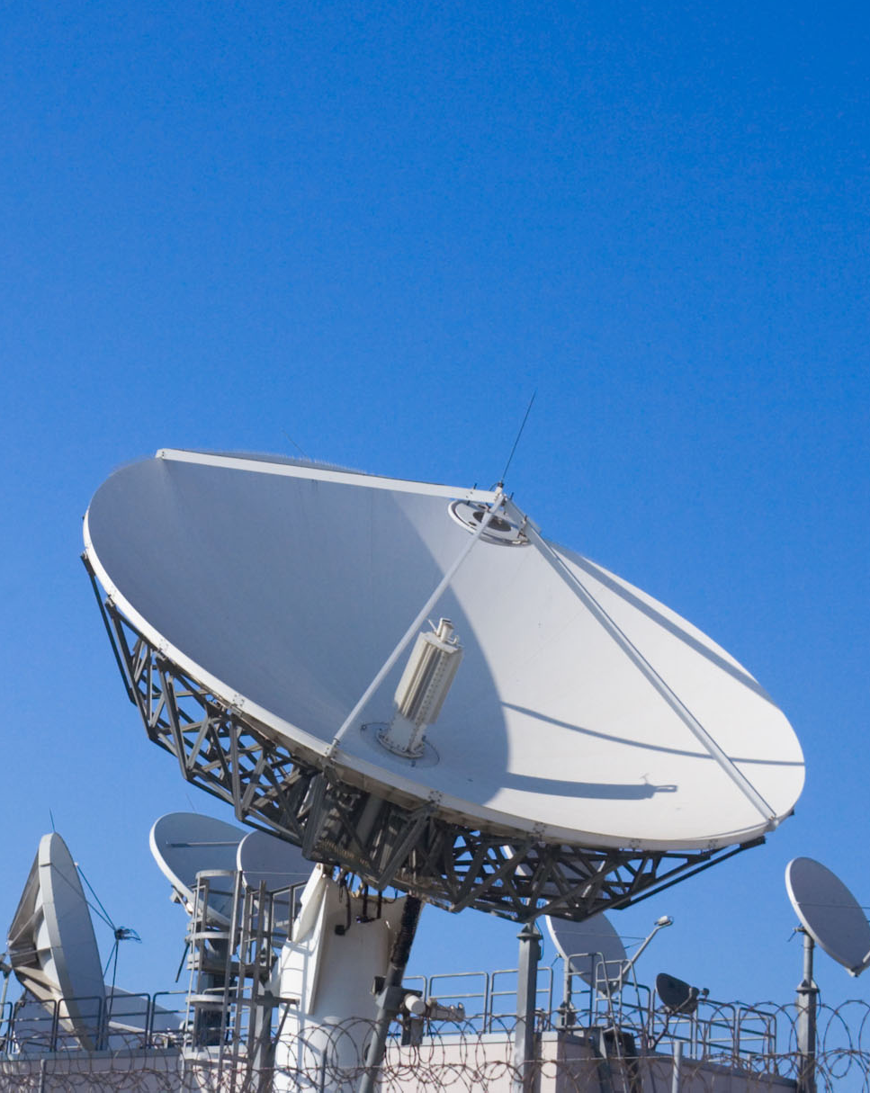
  Viễn thông:
  Phát triển nhanh chóng, doanh thu đạt khoảng 316,4 nghìn tỉ đồng (năm 2021).
  Năm 2021, Việt Nam có một số trạm thông tin vệ tinh, 7 tuyến cáp quang biển quốc tế → nâng cao năng lực viễn thông quốc tế và trong nước.

Slide 26
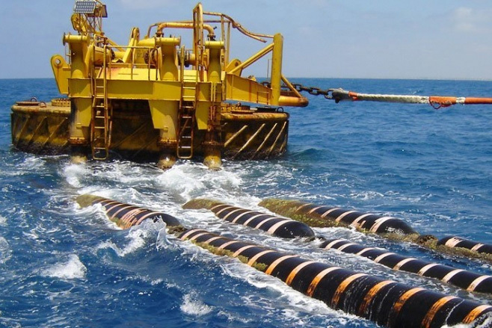
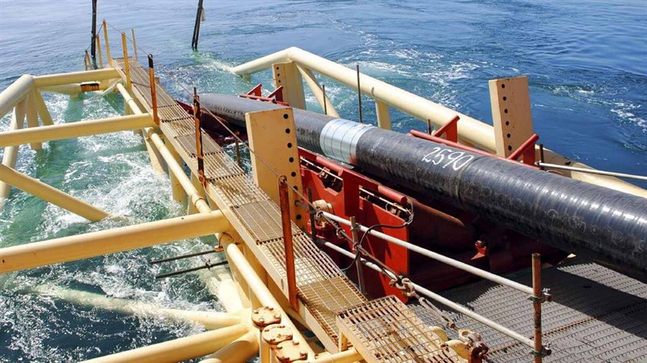
Tư liệu
2021, Việt Nam có các tuyến quang biển quốc tế:
AAG (Châu Á – Châu Mỹ).
APG (Châu Á – Thái Bình Dương).
SMW-3 (Đông Nam Á – Trung Đông – Tây Âu).
TGN – IA (Liên Á).
AAE-1 (Châu Á – Châu Phi – Châu Âu).
TVH (Thái Lan – Việt Nam – Hồng Công, Trung Quốc).
SJC2 (Đông Nam Á – Nhật Bản).

Slide 27

Tư liệu
Một số điểm nổi bật của ngành bưu chính viễn thông:
Bưu chính:
  Chuyển dịch từ cung cấp dịch vụ bưu chính truyền thống → số, hướng tới mục tiêu trở thành hạ tầng quan trọng của nền kinh tế số, bưu chính số, thương mại điện tử.
  Thực hiện mã hóa địa chỉ bưu chính gắn với bản đồ số.
  Triển khai chương trình hỗ trợ đưa nông sản lên sàn thương mại điện tử, thúc đẩy kinh tế số nông nghiệp, nông thôn.

Slide 28
Tư liệu
Một số điểm nổi bật của ngành bưu chính viễn thông:
Viễn thông:
  Ưu tiên hoạt động chuyển đổi số, đón đầu, đầu tư có chiều sâu cho công nghệ và dịch vụ phát triển các loại hình dịch vụ mới.
  Năm 2021, hơn 1 triệu km cáp quang được triển khai đến tận thôn bản, xã phường trên cả nước, vùng phủ 4G phục vụ 99,5% dân số.
  Là 1 trong 5 nước triển khai thương mại mạng di động 5G và sản xuất thiết bị 5G đầu tiên trên thế giới.

Slide 29
KẾT LUẬN
Bưu chính: phát triển, mạng lưới rộng lớn khắp cả nước, chất lượng nâng cao nhờ công nghệ.
Viễn thông: phát triển nhanh chóng, mạng lưới không ngừng được nâng cao tăng cường ứng dụng công nghệ chuyển đổi số.

Slide 30

Ấn để đến trang sách

Slide 31


Tại sao người ta nói: Để phát triển kinh tế, văn hóa miền núi, giao thông vận tải phải đi trước một bước?

Slide 32
Giao thông vận tải phát triển tạo điều kiện lưu thông giữa miền núi với đồng bằng.
Giúp cho việc khai thác khoáng sản thuận lợi hơn.
LÍ DO
Thúc đẩy sự phân công lao động theo lãnh thổ, hình thành cơ cấu kinh tế ở vùng núi.
Các hoạt động giáo dục, y tế vùng núi có điều kiện phát triển.

Slide 33

Ấn để đến trang sách

Slide 34





Cùng giúp ông
chuẩn bị bữa tối nhé

Slide 35
HƯỚNG DẪN
- GV click vào số câu hỏi trên từng đầu bếp để đến câu hỏi
- Click vào ô đáp án để chọn đáp án.
- Sau khi chọn đáp án, GV click vào ngôi sao góc bên phải để quay về màn hình chính.
- Quay về màn hình chính click vào hình đầu bếp để hiện món ăn.
- Click vào đầu bếp tiếp theo để tiếp tục trò chơi.
- Kết thúc trò chơi GV click vào mũi tên dưới góc màn hình để tiếp tục bài học.

Slide 36









1
2
3
4

Slide 37


Câu 1: Trong các loại hình giao thông sau, loại hình nào có tốc độ nhanh nhất nhưng chi phí cao?
A. Đường biển.
B. Đường sắt.
C. Đường hàng không.
D. Đường bộ.

Slide 38
Câu 2: Nhược điểm lớn nhất của
giao thông đường bộ là gì?
A. Vận chuyển chậm.
B. Chỉ hoạt động vào ban ngày.
C. Dễ bị ùn tắc và ô nhiễm môi trường.
D. Không thể vận chuyển hàng hóa.

Slide 39
Câu 3: Sự phát triển của công nghệ thông tin ảnh hưởng đến ngành bưu chính viễn thông như thế nào?
A. Làm cho ngành này bị suy giảm.
B. Giúp tăng tốc độ truyền thông tin
và mở rộng dịch vụ.
C. Không ảnh hưởng đến ngành này.
D. Chỉ có tác động nhỏ đến viễn thông.

Slide 40
Câu 4: Yếu tố nào sau đây góp phần thúc đẩy
sự phát triển ngành viễn thông?
A. Sự phát triển của
công nghệ kỹ thuật số.
B. Giảm nhu cầu liên lạc của con người.
C. Không cần đầu tư vào hạ tầng.
D. Ít phụ thuộc vào chính sách nhà nước.

Slide 41



Hướng dẫn về nhà
Ôn lại kiến thức đã học
Hoàn thành nhiệm vụ phần Vận dụng.
Đọc và tìm hiểu trước nội dung phần tiếp theo của bài học.

Slide 42

Notes:
https://www.youtube.com/@hoc1biet10

Slide 43


